Slide 1
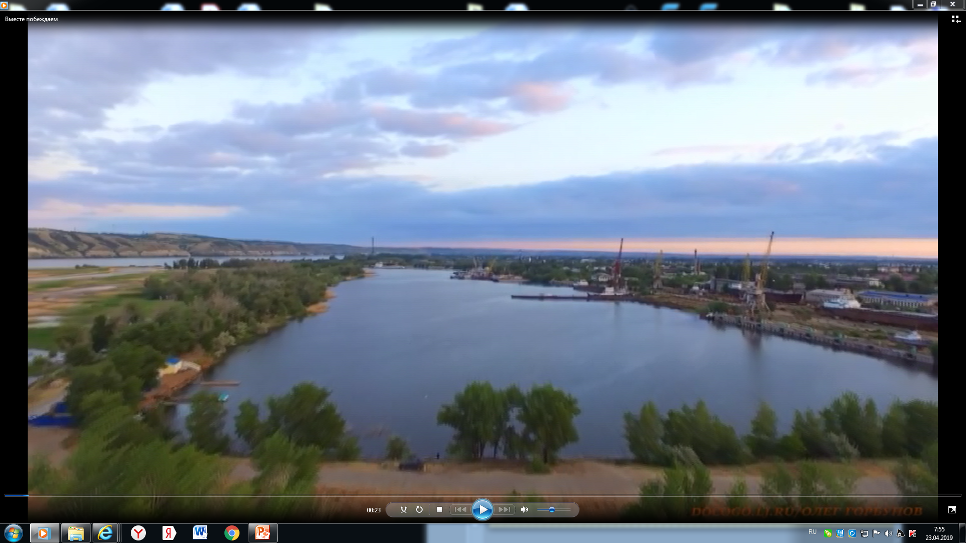

Инвестиционный паспорт
Калачевского муниципального района Волгоградской области
2019

Slide 2
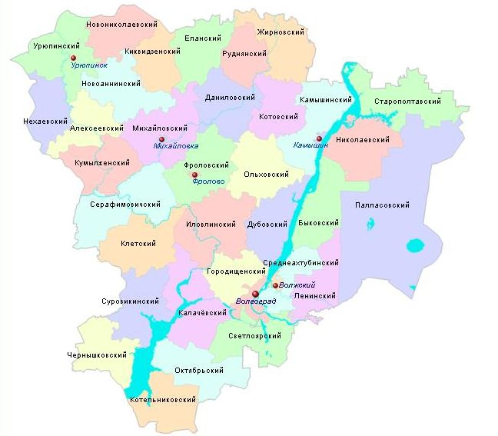
О КАЛАЧЁВСКОМ РАЙОНЕ
Факторы инвестиционной привлекательности
-Выгодное географическое положение
-Оптимальные трудовые ресурсы
-Необходимые производственные мощности
Территория и демография
Районный центр – г. Калач-на-Дону, основан в 1708 году
Площадь территории - 4225 км²
Численность населения – 52382 чел.
% к населению области – 2,09%
в том числе: г. Калач-на-Дону – 23813 чел.
Трудоспособное население – 28084 чел.
Калачёвский район – врата 5 морей

Slide 3
Структура Экономики
Количество организаций, ед. | 478 | 95,6
Количество предпринимателей, ед. | 1183 | 103,7
структура организаций
структура предпринимателей

Slide 4


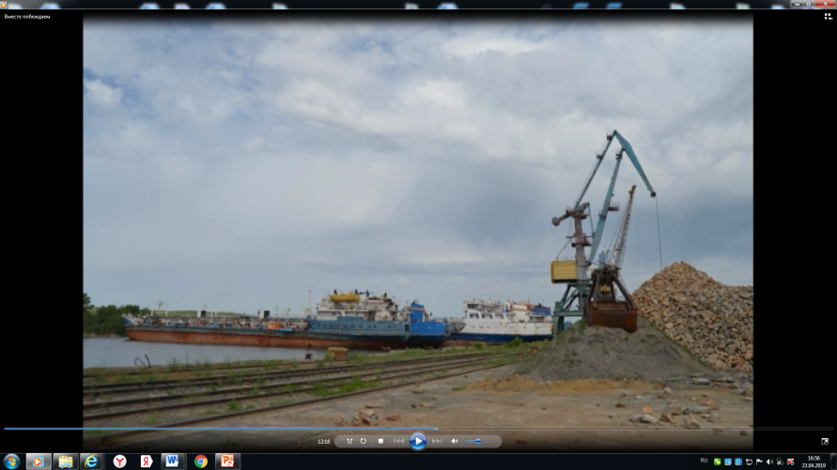
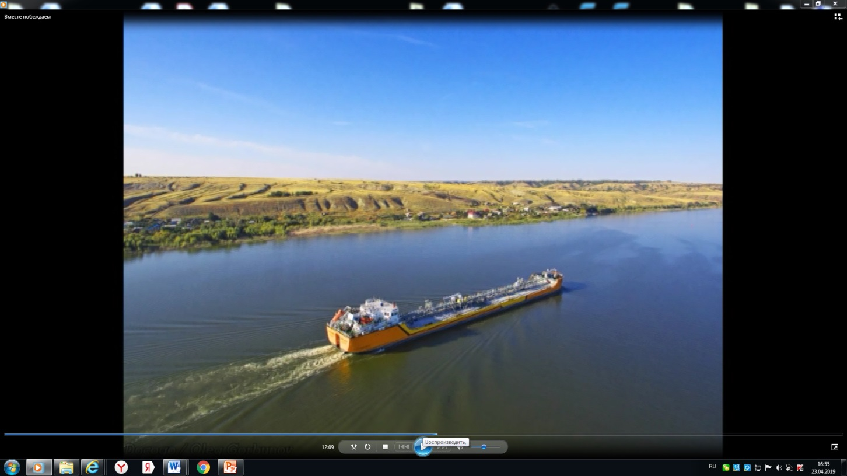
Промышленность
38% - доля обрабатывающей промышленности
Промышленность Калачевского района насчитывает 74 предприятия, в т.ч. обрабатывающие производства – 28 предприятий;
предприятия по обеспечению электрической энергией, газом и паром, кондиционирования воздуха – 8 предприятий; предприятия водоснабжения, водоотведения, по организации сбора и утилизации отходов – 38 предприятий.
К основным средним промышленным предприятиям района относятся: АО «Калачевский хлебозавод», ООО ПО «Ильевское», АО «Ляпичевское ХПП», ООО «Газпром газораспределение Филиал в г. Калач-на-Дону».

Slide 5
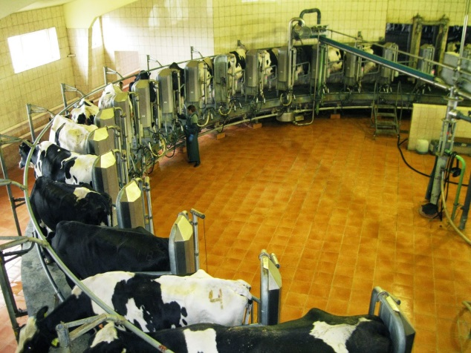
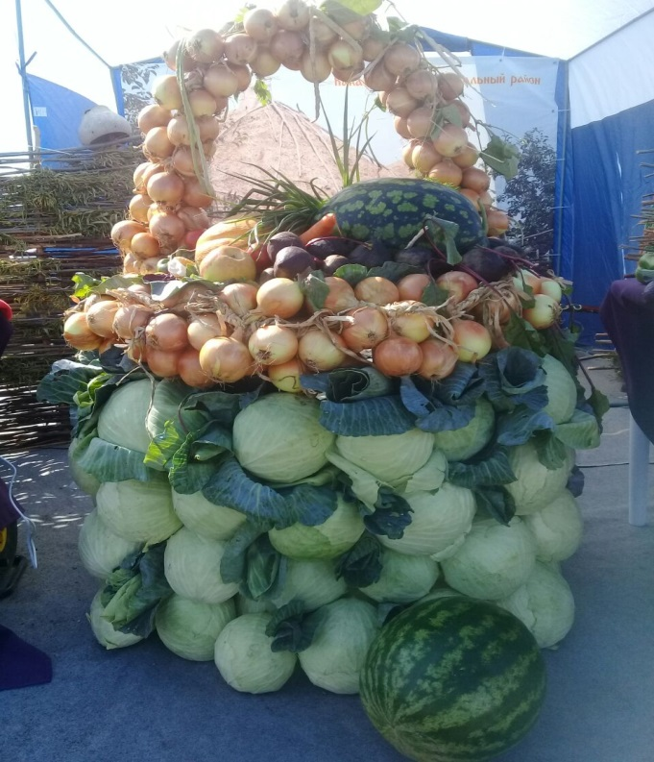
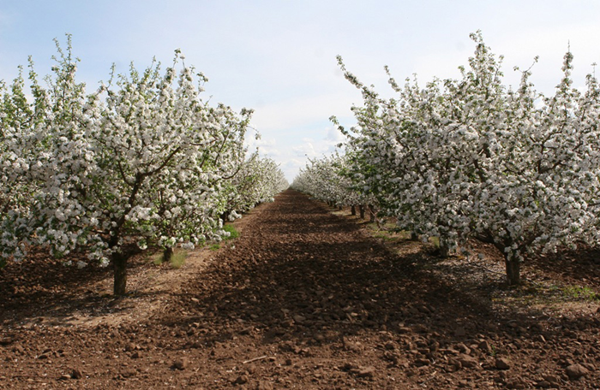
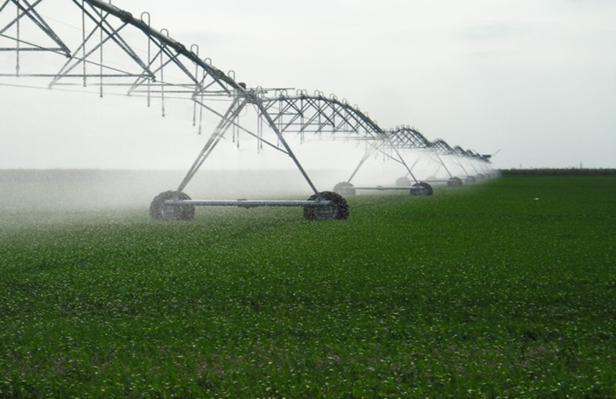
Сельское хозяйство
Район сельскохозяйственный. Основные направления: зерновое производство в растениеводстве и мясомолочное в животноводстве. Развивается производство плодоовощной продукции, а также ее переработка. Сельскохозяйственное производство района представлено 13 сельскохозяйственными организациями различных форм собственности. В районе осуществляют производственную деятельность
- 87 крестьянских (фермерских) хозяйств;
- около 7,6 тыс. личных подсобных хозяйств;
- 2 рыболовных хозяйства.
Площадь всех сельскохозяйственных угодий в районе составляет 325 тыс. га, в том числе:
пашня – 201 тыс. га, сенокосы – 130 га., пастбища – 105 тыс. га., леса и лесополосы – 1,5 тыс. га.

Slide 6
Преимущества Калачевского района
Выгодное географическое положение
Железная дорога, связывающая
г. Калач-на-Дону и г. Волгоград - 80 км
Протяжённость дорог
- Федерального значения – 59 км
- Регионального значения – 337,2 км
- Местного значения – 318 км
Развитая транспортная сеть
Федеральная дорога А-260
«Волгоград- Каменск Шахтинский»
- Донская железная дорога
- Водный путь по реке Дон
Развитая инженерная инфраструктура
- Уровень газификации - 97,7%
- Уровень электроснабжения – 100%
- Уровень водоснабжения – 76,7%
- Транспортная доступность – 92,6%
Минимальное время в пути
На автобусе - 1,5 часа до г. Волгограда
На поезде – 2,2 часа до г. Волгограда

Slide 7
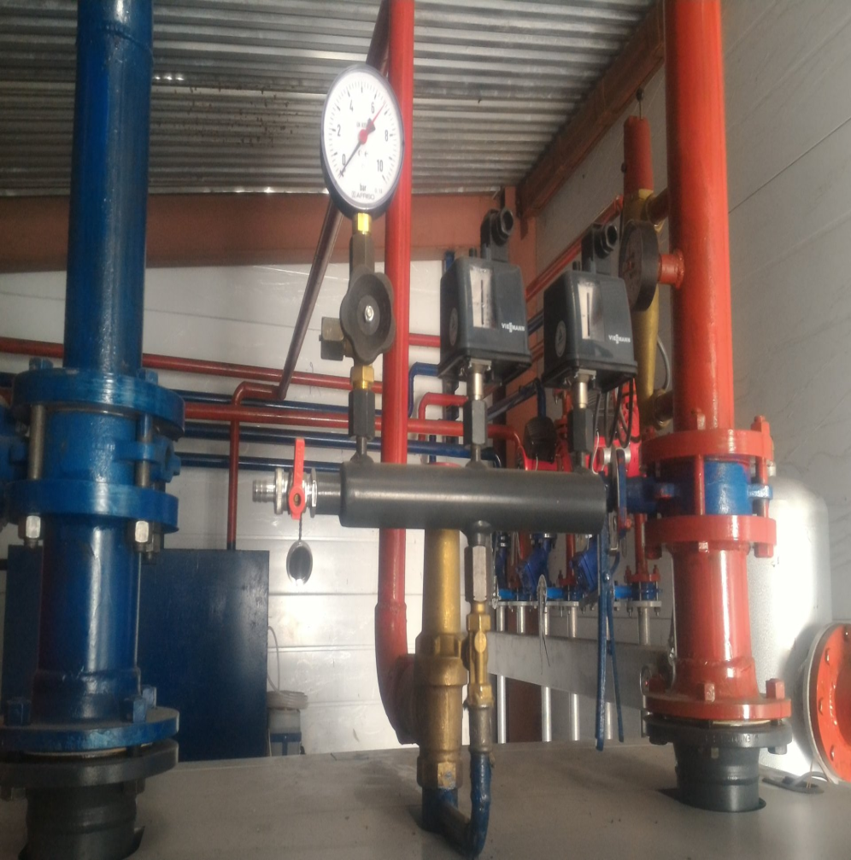
Инженерная инфраструктура
Теплоснабжение
- 10 котельных на газовом топливе с мощностью 46,4 Гкал/час
- 1 котельная на жидком топливе с мощностью 1,3 Гкал/час
Водоотведение
- Пропускная способность очистных сооружений – 2,5 тыс. куб. м/сутки
- Одиночное протяжение главных
коллекторов 64,7 км
Уровень благоустройства жилищного фонда
- Централизованное водоснабжение – 96%
- Централизованное водоотведение – 95%
- Отопление – 66,7%
- Горячее водоснабжение – 22.5%
- Сетевой газ – 95,6%

Slide 8
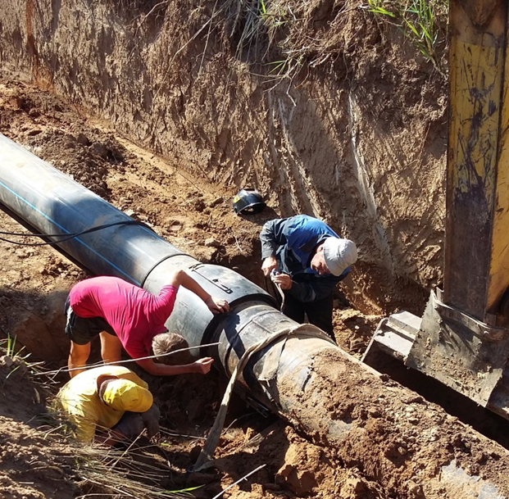
Инженерная инфраструктура
Водоснабжение
- водопровод – 285,9 км
- установленная производствен-
ная мощность водопроводов
5,2 тыс. куб. м
Газоснабжение
Уровень газификации природным газом Калачевского муниципального района составляет 88%. Обустройство жилищного фонда природным газом составило 97,7% Отсутствует газификация в х. Пятиизбянский, п. Овражный, п. Приканальный.

Slide 9
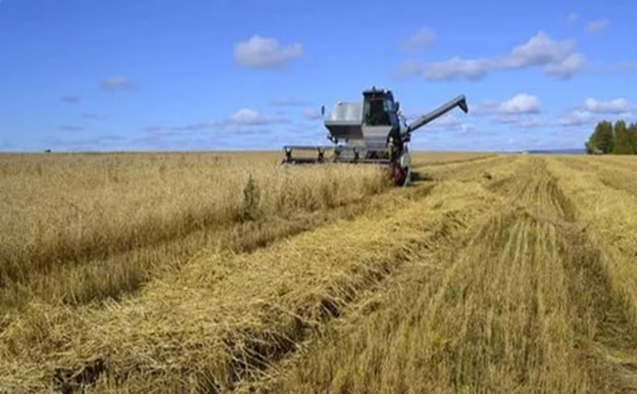
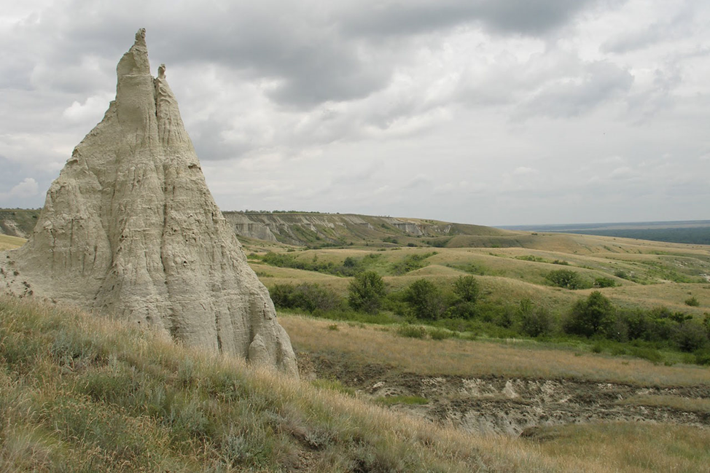
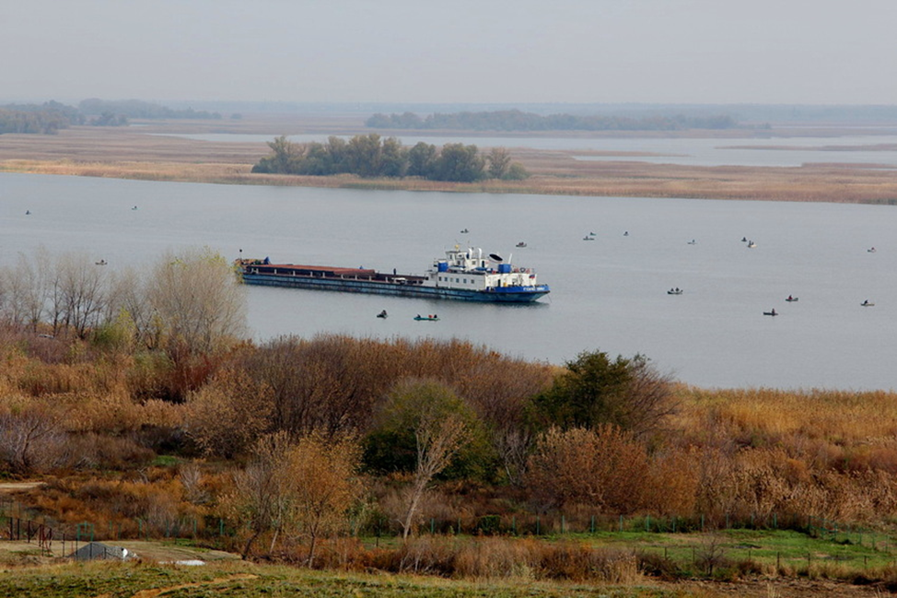
Природные ресурсы
Земли сельскохозяйственного
назначения для развития аграрного
сектора экономики
Месторождения
общераспространённых
полезных ископаемых:
- песок
- мел
- фосфориты
Рыбные ресурсы
для промышленного, любительского и спортивного рыболовства

Slide 10
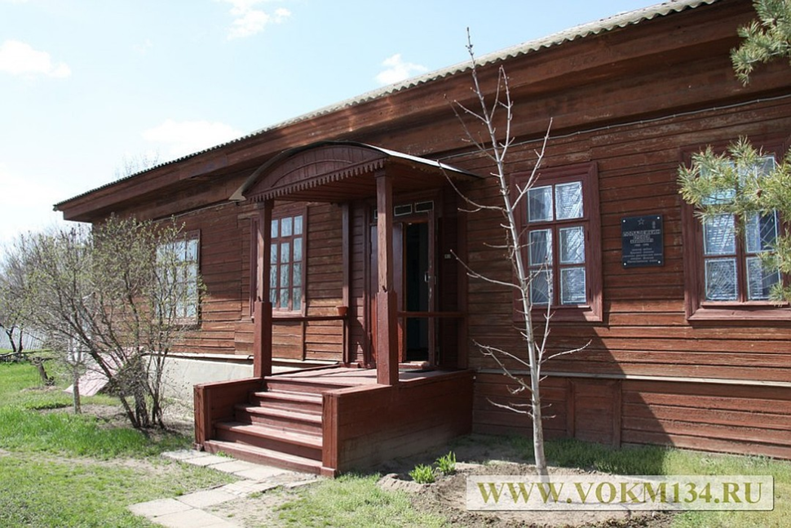
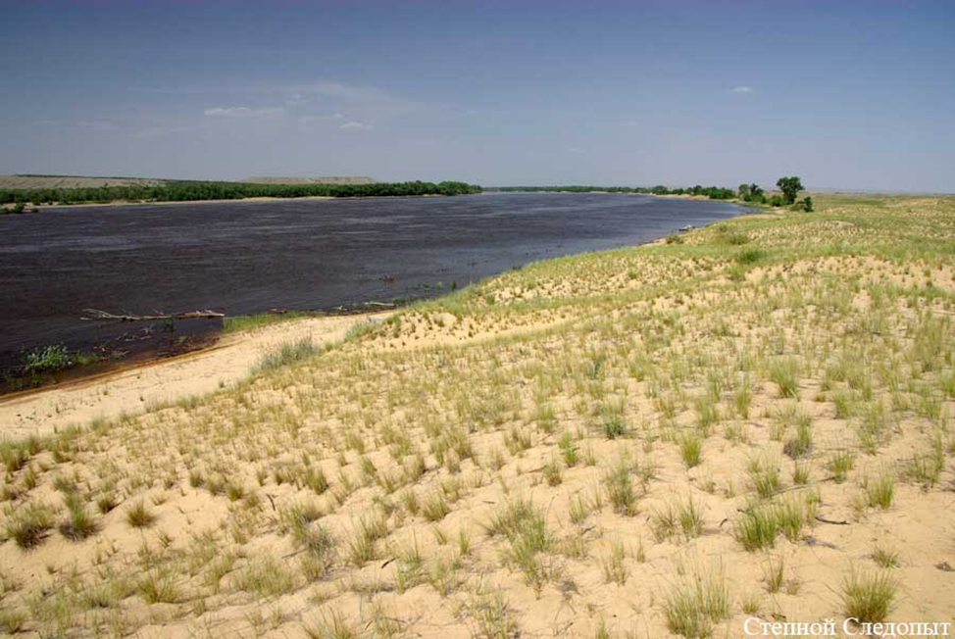
Историко-культурные ресурсы
Уникальный историко-культурный потенциал
На территории Калачёвского муниципального
района расположено памятников истории и культуры:
- Объекты федерального значения –1 (Калачёвский филиал Волгоградского краеведческого музея)
- Объекты регионального значения –58
В Калачёвском районе расположены
действующие памятники природы:
-памятник природы «Ирисовый»
-особо охраняемая природная территория регионального значения «Голубинский песчаный массив»

Slide 11
Социальная инфраструктура
21 общеобразовательных учреждений
ФКОУ СПО «Калачёвский техникум-интернат»
ГБПОУ «ПУ № 13»
5 детских дошкольных учреждений
МКУ «КЦСОМ «Лидер»
27 библиотек
МКУДО «Калачёвская школа искусств»
МКУ ДО ДЭБЦ «Эко-Дон»
МКУ ДО «ДЮСШ г. Калач-на-Дону»
МКФСУ «Городской стадион «Водник» с трибунами на 1500 мест
МКУ ДО ДЮЦ «Танаис»
30 спортивных залов
65 плоскостных спортивных сооружений
2 бассейна
2 стрелковых тира
4 универсальные спортивные площадки
1 гребная база
ГОБУЗ «Калачёвская ЦРБ»
Поликлиника со стоматологическим отделением
Частная стоматология

Slide 12
Инвестиционные площадки
В Калачёвском муниципальном районе расположено 8 инвестиционных площадок:
1 площадка для размещения детского оздоровительного лагеря
5 площадок для размещения сельскохозяйственного производства
2 площадки под складские комплексы

Slide 13

Инфраструктура поддержки инвесторов

Slide 14
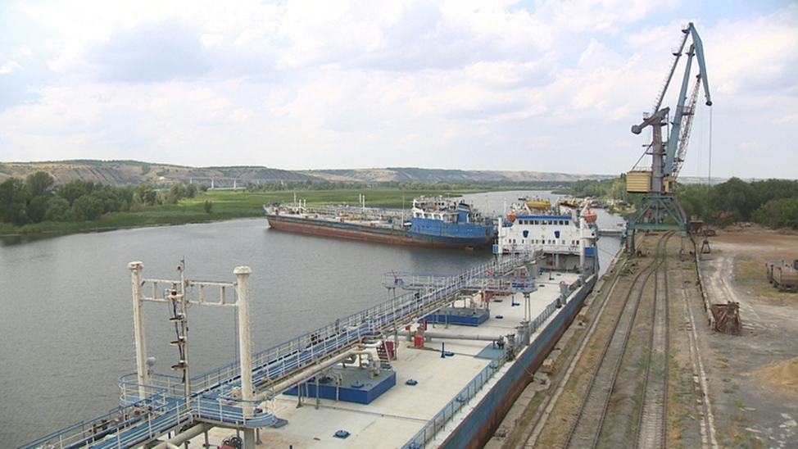
Инвестиционные площадки (отдельное предложение)
Территория «Калачёвский Порт»
Участок находится в частной собственности АО «Калачёвский Порт»
Вид разрешённого использования -
транспортное обеспечение
Газопровод на расстоянии 10 м от участка,
Мощностью 2,5 млн. куб. м/год
Электросеть на территории
мощностью 5 млн. Квт/год
Водоснабжение есть на территории,
объём 80 тыс. куб. м/год
Канализация есть на территории
Автомагистраль – 2 км

Slide 15
Команда поддержки инвестора
Харитоненко Петр Николаевич
Глава Калачевского муниципального района
Тел. 8(84472) 3-47-07
e-mail: P_Haritonenko@volganet.ru
Земскова Наталья Петровна
Первый заместитель главы Калачевского района
Тел. 8(84472) 3-47-00
e-mail: N_Zemskova@volganet.ru

